Slide 1
Nhóm HD
Smart Home

Slide 2
Sơ lượt
4 phần
Sơ lượt về các thiết bị chính để thực hiện
Tổng quan
Sơ lượt về flow của node-red đã thực hiện
Flow Node-red và Mosquitto
Hình ảnh mô hình thực tế
Mô hình thực tế đã triển khai
Video Demo
Demo

Slide 3
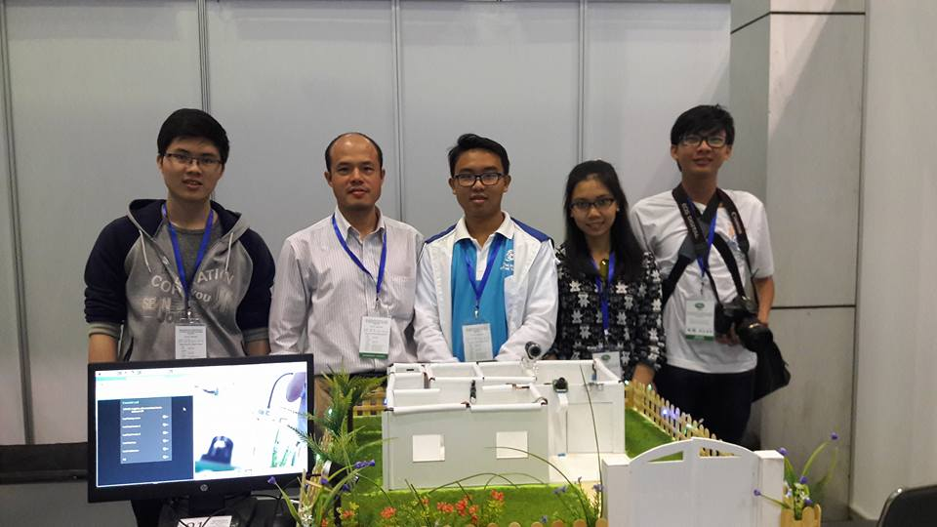
Tổng quan

Slide 4
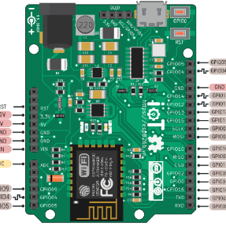
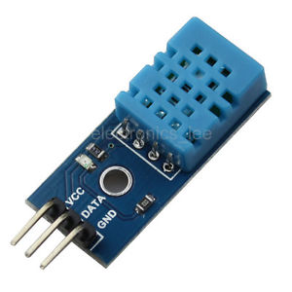
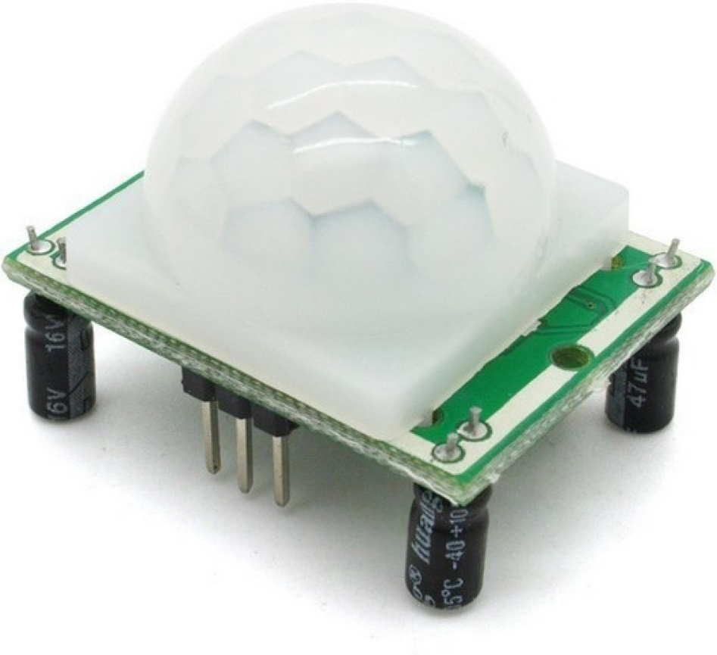
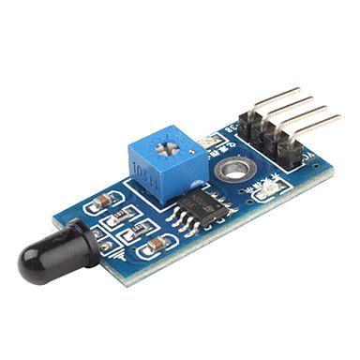
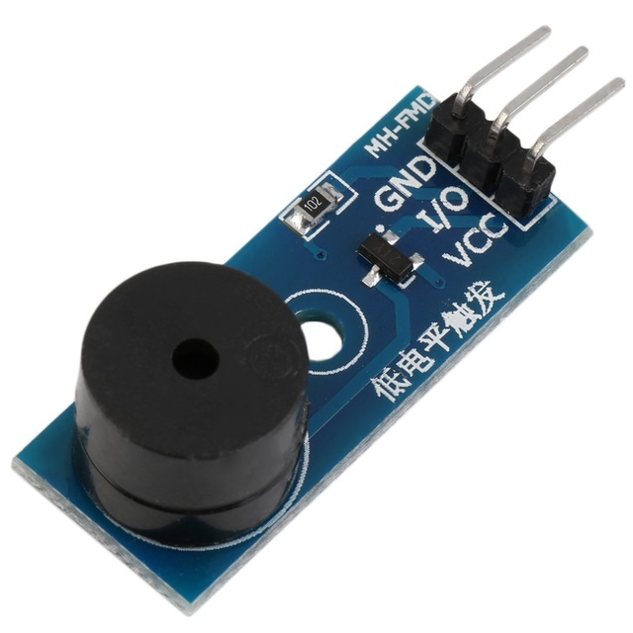
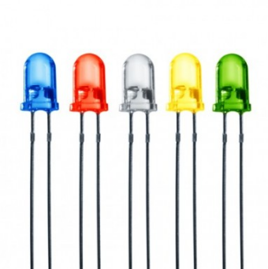
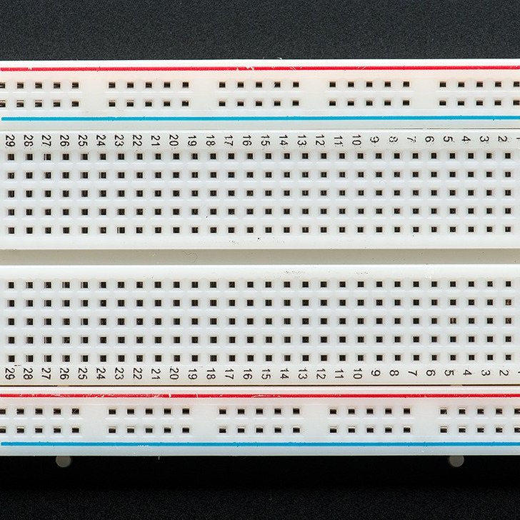
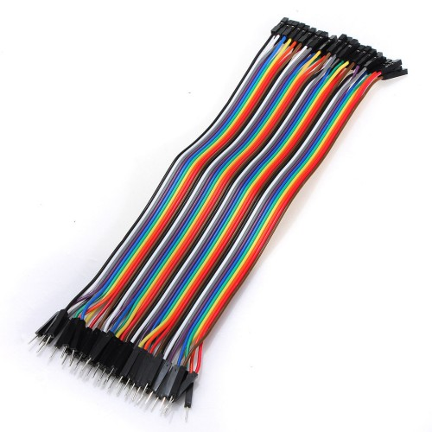
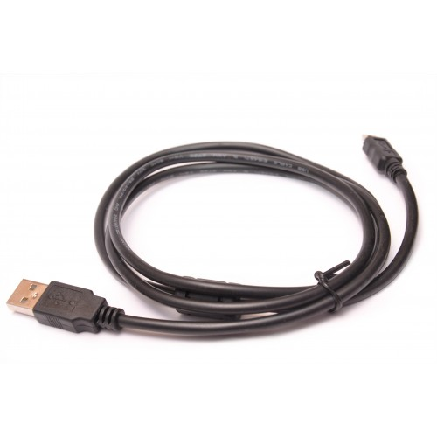
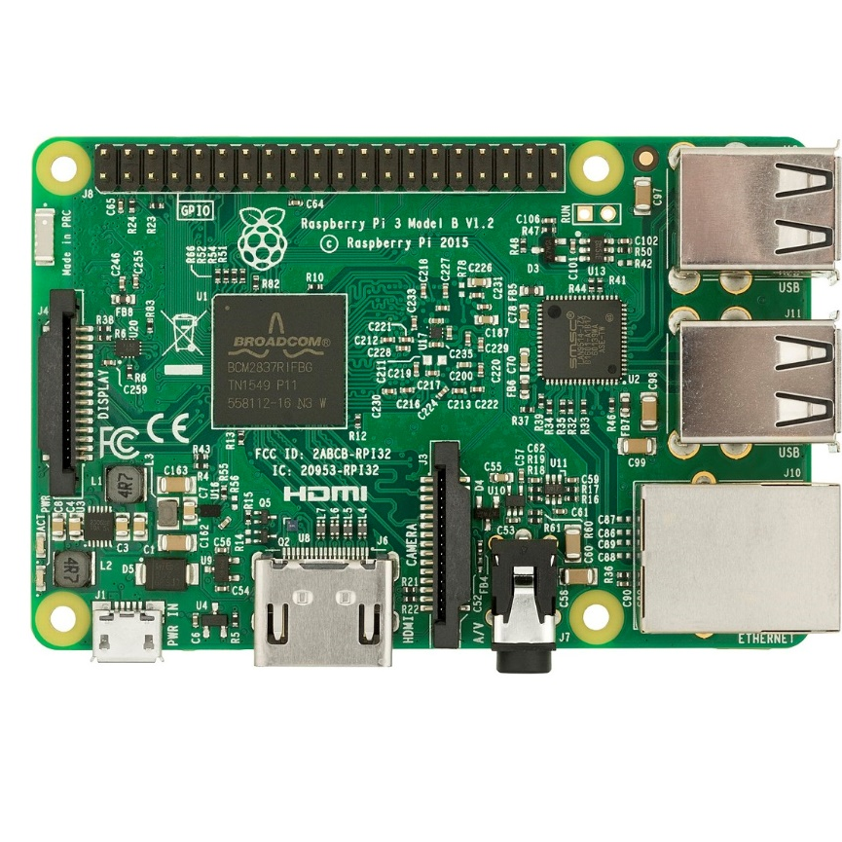
Những thiết bị đã sử dụng

Slide 5
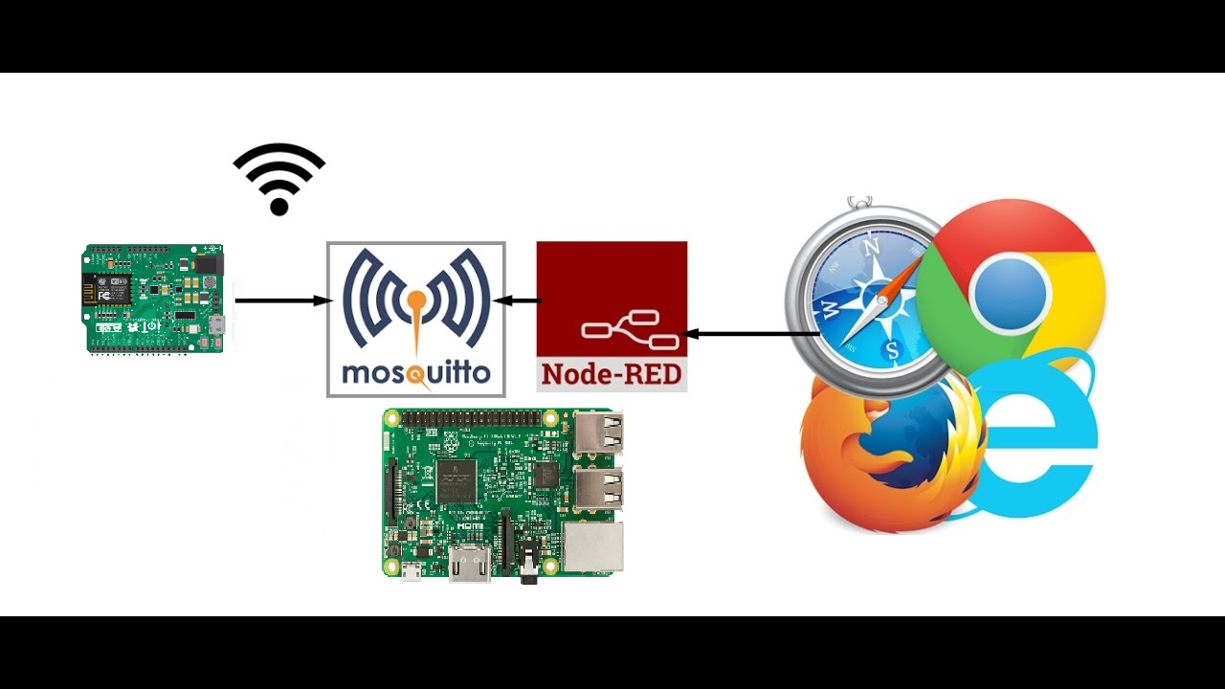
Node-red Mosquitto

Slide 6
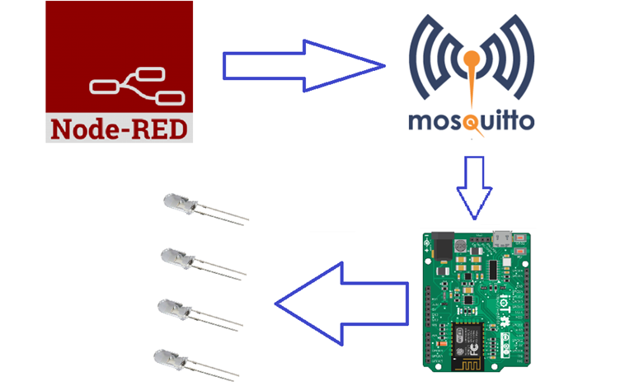
Mô hình 1
Cotrol Leds
Điều khiển đèn led trong phòng thông qua giao diện Dashboard của Node-red

Slide 7
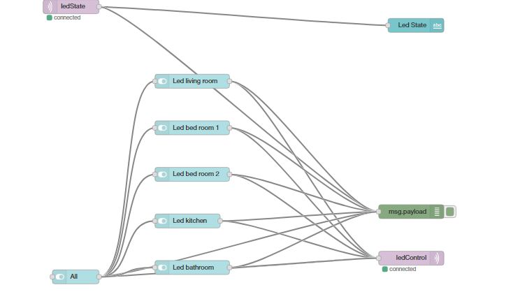
FLOW NODE-RED

Slide 8
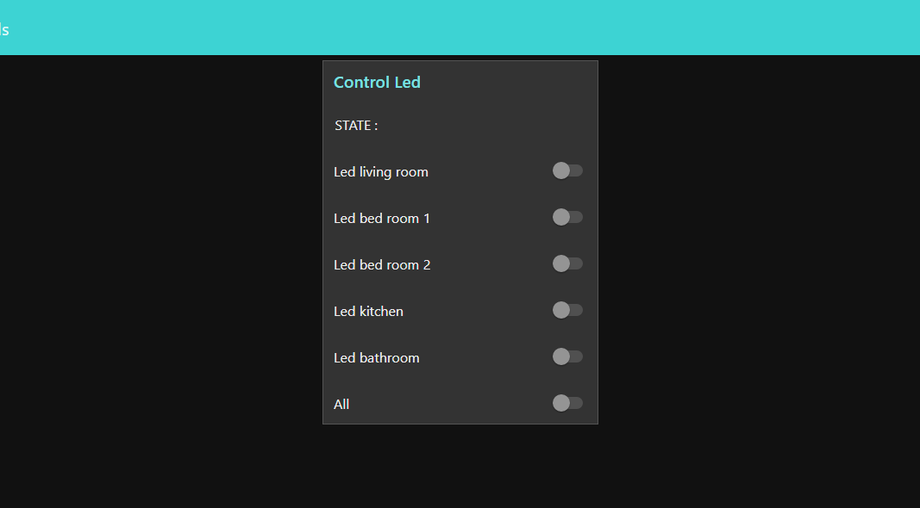
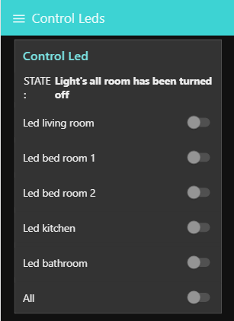
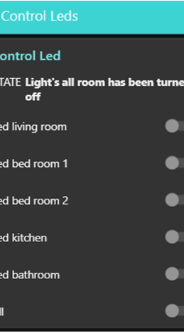
Giao diện của Node-red

Slide 9
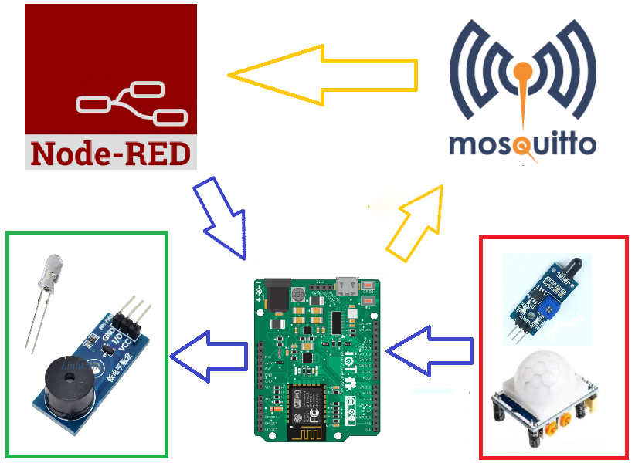
Mô hình 2
Alert
Cảm biến chuyển động / Cảm biến cháy gửi thông báo đến MQTT đồng thời bật led và loa

Slide 10
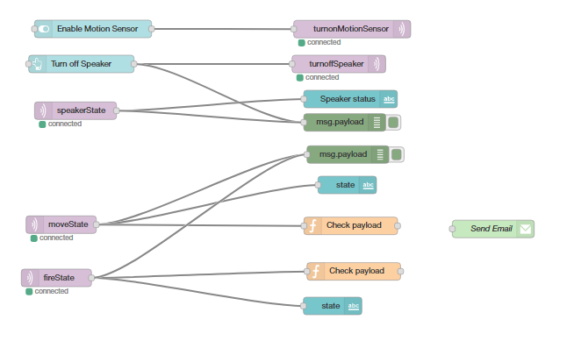
FLOW NODE-RED

Slide 11
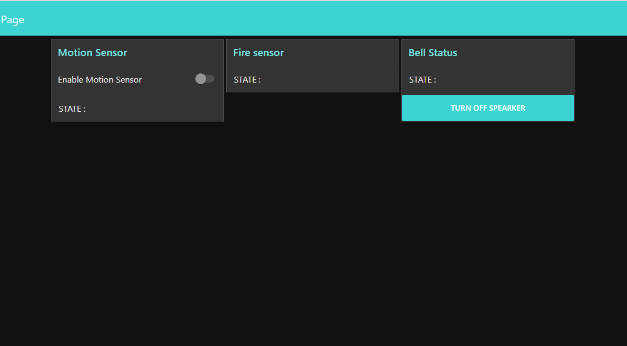
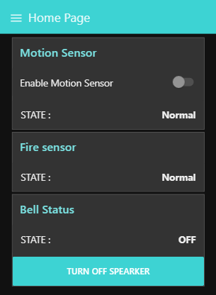
Giao diện của Node-red

Slide 12
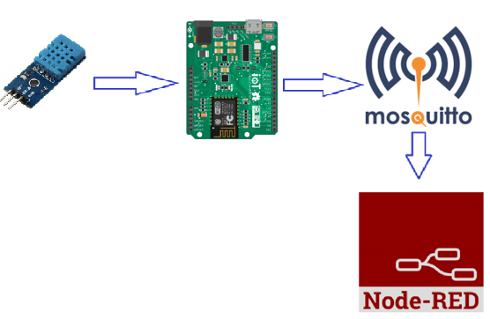
Mô hình 3
Temperature & Humidity
Nhận dữ liệu nhiệt độ, độ ẩm từ DHT11 và xuất ra giao diện Dashboard

Slide 13
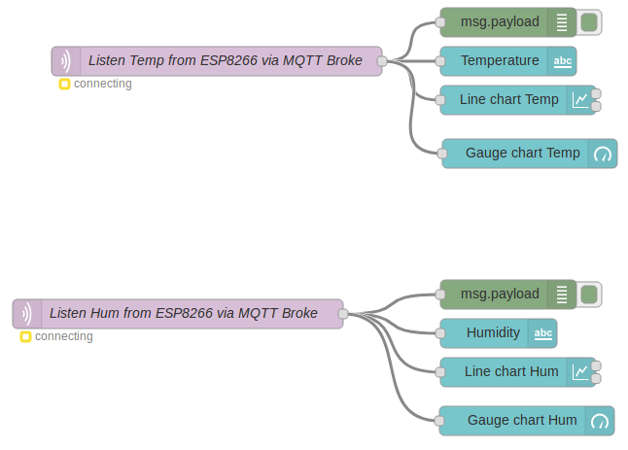
FLOW NODE-RED

Slide 14

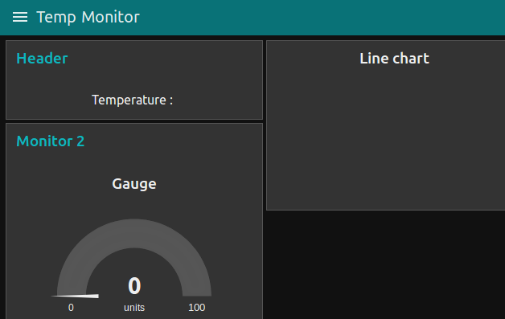

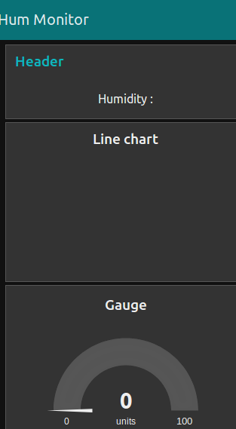
Giao diện của Node-red

Slide 15
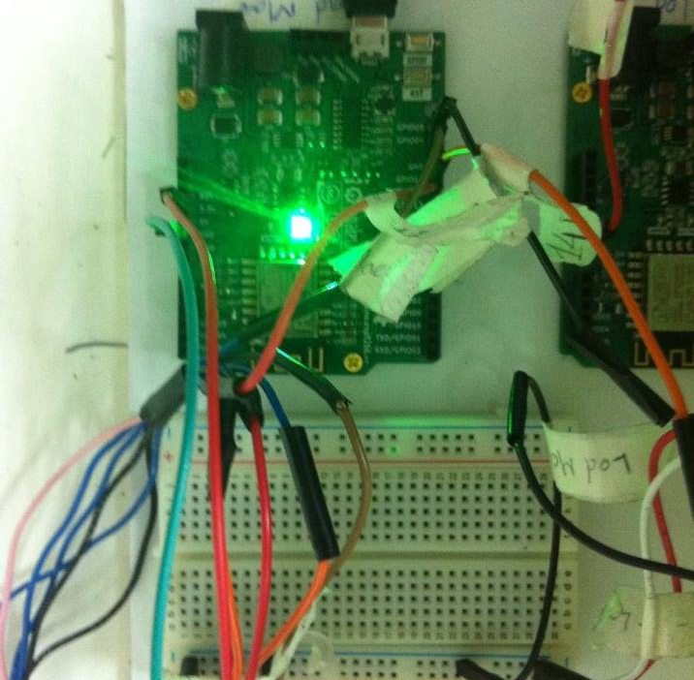
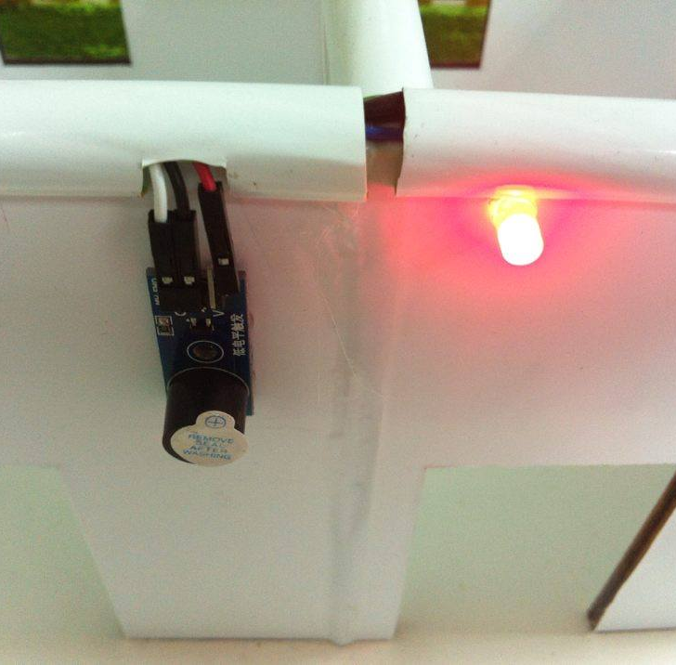
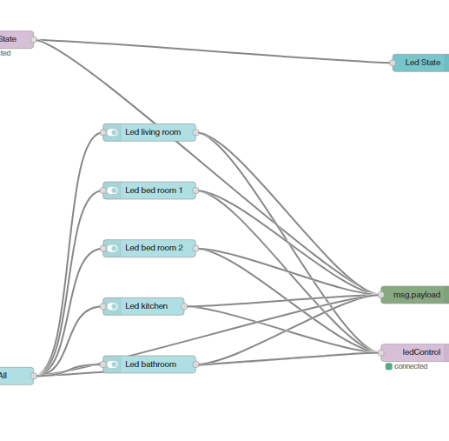
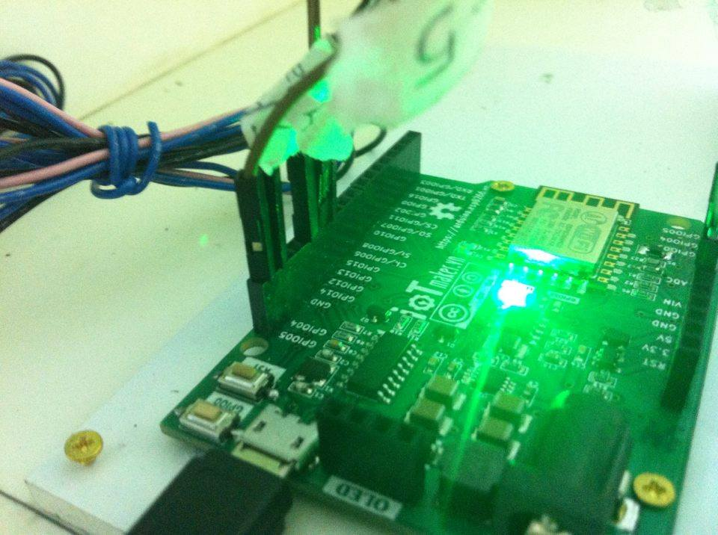
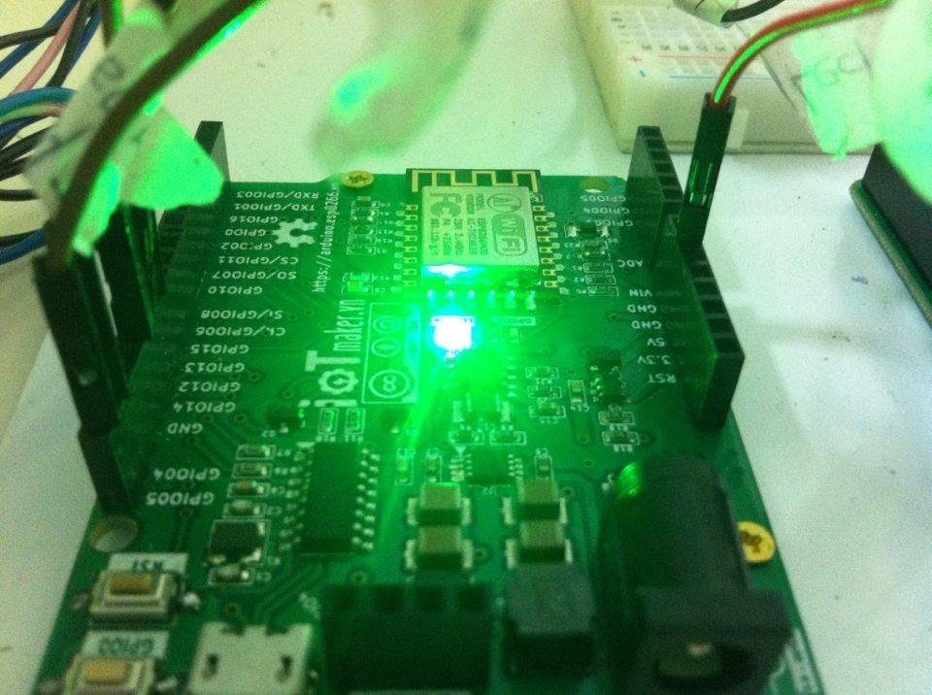
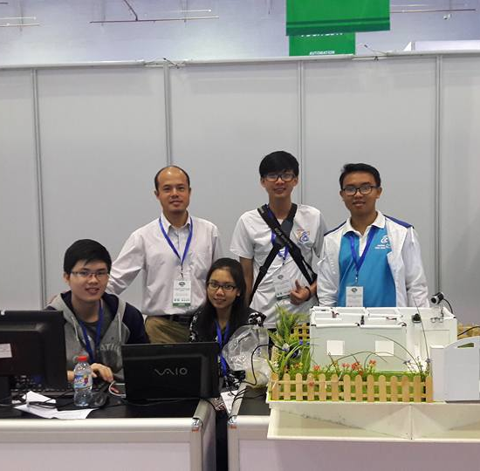
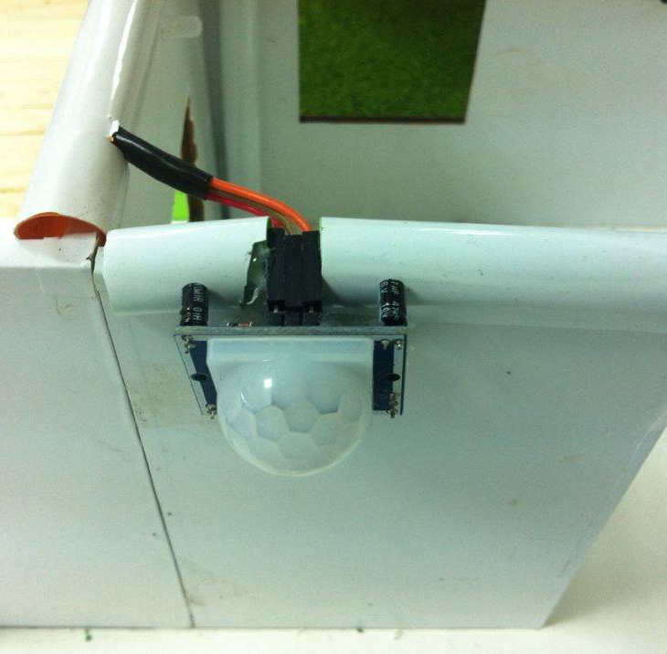
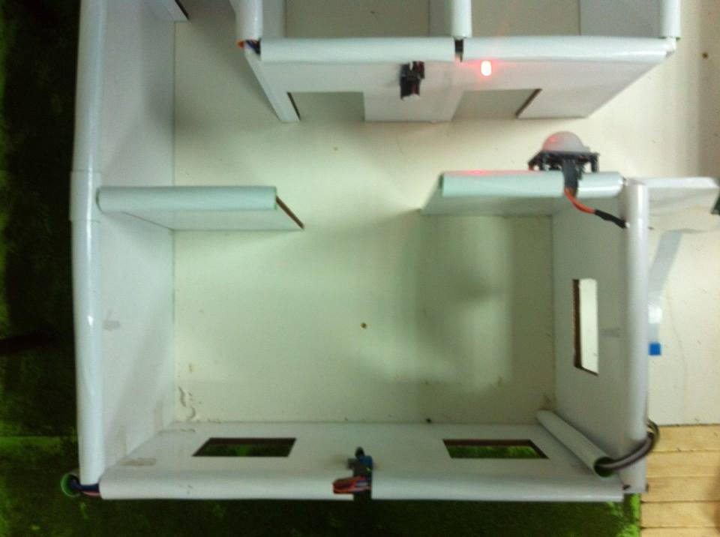
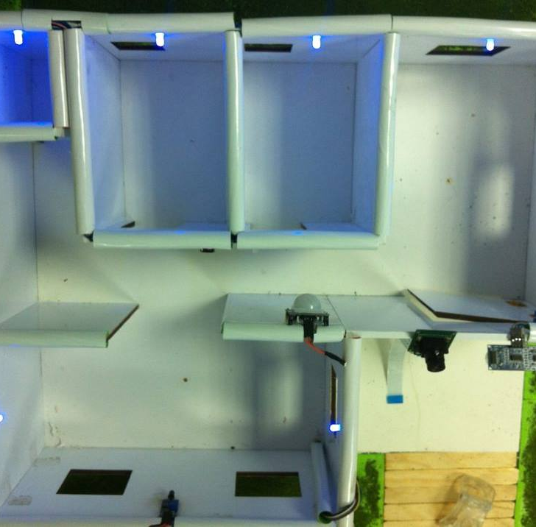
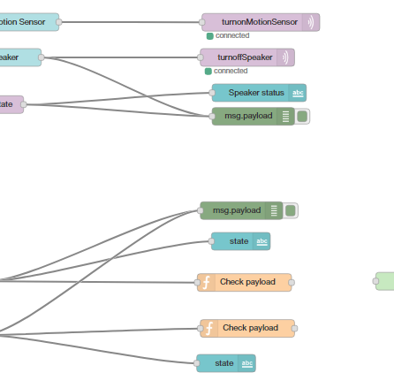
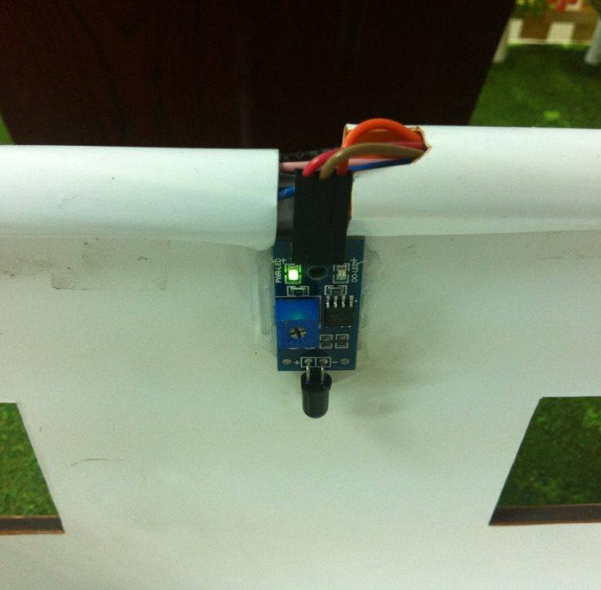
Hình ảnh thực tế

Slide 16

SMART HOME
DEMO
DEMO 1
DEMO 2

Slide 17
Thank You for Watching!

